Slide 1
入門講習会 第9回
落穂拾い

Slide 2
今日やること(知識)
マクロ
sizeof
評価
前置インクリメント/デクリメント
条件式の短絡評価
カンマ演算子
CSVファイルに出力
文字列と配列とポインタと
ストリーム

Slide 3
今日やること(簡単なデバッグ)
気を付けるべきこと
printf

Slide 4
今日やること(ソースコードの書き方)
インデント
改行
中括弧
変数名
スペース

Slide 5
未分類の知識

Slide 6
マクロ
テキストを置換する機能
コンパイルの前に置換が行われてからコンパイルされる
ソースコードを省略するために用いられる
使い方に注意が必要(「使うべきでない」と言う人もいる)
マクロの種類:
オブジェクト形式のマクロ
関数形式のマクロ

Slide 7
オブジェクト形式マクロ
文字を値にそのまま置換するマクロ
#define マクロ名 置き換えたいテキスト(文や値)
(例)
#define PI 3.14
#define INF 1000000000
#define HELLO printf("Hello!\n");

Slide 8
#include <stdio.h>
#define PI 3.14
#define INF 1000000000
#define HELLO printf("Hello!\n")
#define MAX_N 1000
int main(void)
{
int a[MAX_N];
double d;
d = PI;
a[0] = INF;
HELLO;
printf("%d %f", d, a[0]);
return 0;
}
Hello! 1000000000 3.140000

Slide 9
#include <stdio.h>
#define PI 3.14
#define INF 1000000000
#define HELLO printf("Hello!\n")
#define MAX_N 1000;
int main(void)
{
int a[1000];
double d;
d = 3.14;
a[0] = 1000000000;
printf("Hello!\n");
printf("%d %f", &d, a[0]);
return 0;
}
コンパイル前に
PI → 3.14
INF → 1000000000
HELLO → printf(“Hello!\n”)
MAX_N → 1000
にそのまま置換される
(これをマクロ展開という)

Slide 10
関数形式マクロ
関数のように引数をとれるマクロ
#define マクロ名(引数) 置き換えたいテキスト(主に文)
(例)
#define MUL(a, b) ((a) * (b))
#define SHOW(str) printf(str)

Slide 11
#include <stdio.h>
#define MUL(a, b) ((a) * (b))
#define SHOW(str) printf(str)
int main(void)
{
printf("%d\n", MUL(-3, 2));
SHOW("Hello\n");
return 0;
}
-6 Hello

Slide 12
#include <stdio.h>
#define MUL(a, b) ((a) * (b))
#define SHOW(str) printf(str)
int main(void)
{
printf("%d\n", ((-3) * (2)));
printf("Hello\n");
return 0;
}

Slide 13
関数形式マクロ
#define MUL(a, b) ((a) * (b))
だけど、
#define MUL(a, b) a * b
と書いちゃダメ？
後者は使い方によってはバグるためダメです
(例)
後者の場合
(2 + 3) * (4 + 2)の気持ちでMUL(2 + 3, 4 + 2)とやると、
2 + 3 * 4 + 2と展開されてしまう

Slide 14
マクロ
自分でマクロを作るときは、慎重に(バグの温床)
ここではマクロ作成の詳細を説明できないので、詳しくは各自調べたり授業を聴いたりしよう
他人のマクロをパクるのがおすすめかと思われる

Slide 15
sizeof演算子
sizeof演算子で変数/型のサイズを取得できる
配列を指定すると、配列の要素数×サイズが取得できる
sizeof(型とか変数とか配列);

Slide 16
#include <stdio.h>
#define MAX_N 1000
int main(void)
{
int a[MAX_N];
printf("int: %d\n", sizeof(int));
printf("char: %d\n", sizeof(char));
printf("long long: %d\n\n", sizeof(long long));
printf("a[0]: %d\n", sizeof(a[0]));
printf("a: %d\n", sizeof(a));
printf("a_size: %d\n", sizeof(a) / sizeof(a[0]));
return 0;
}
int: 4 char: 1 long long: 8 a[0]: 4 a: 4000 a_size: 1000

Slide 17
配列の要素数を取得
配列aと同じスコープ内では sizeof(a) / sizeof(a[0]); で配列の要素数を取得できる

Slide 18
配列の要素数を取得できる？
では、配列の要素数を作る関数は作れる？
int getIntArraySize(int *a)
{
return sizeof(a) / sizeof(a[0]);
}
無理
なぜなら、getIntArraySizeにとってaはポインタでしかなく、配列と認識されないから(前回の話を思い出そう)
エラーにはならないが、(ポインタ型のサイズ)/(int型のサイズ)が計算され、目的の値が出ない

Slide 19
評価
評価とは:
式の値を調べること
ある式を適当な値に読み替えること
(例)
1 + 2を評価すると3が得られる
a = 5のとき、aを評価すると5が得られる
2 <= 3を評価すると1が得られる

Slide 20
第一回スライド(変数の宣言と代入)
補足(val2に代入):
(val1 + 35)そのものが代入されているわけではない。
val1の読み替え
計算による読み替え
45がval2に代入される。
val2 = val1 + 35;
val2 = 10 + 35;
val2 = 45;

Slide 21
第一回スライド(変数の宣言と代入)
補足(val2に代入):
(val1 + 35)そのものが代入されているわけではない。
val1の評価
計算による評価
45がval2に代入される。
val2 = val1 + 35;
val2 = 10 + 35;
val2 = 45;

Slide 22
評価
実は代入演算子も評価される(評価すると右辺の値が得られる)
単に代入処理を行うだけでなく、式そのものから値が得られる
(例)
a = 5を評価すると5が得られる
なので以下の文で5が出力される
printf("%d", a = 5);

Slide 23
評価
(例)
a = b = 2
まずb = 2を評価して2を得る(同時にbには2が代入される)
b = 2が2に読み替えられるので、次の文となる
a = 2
そしてa = 2を評価して2を得る(同時にaには2が代入される)

Slide 24
インクリメント演算子
i++ (後置インクリメント演算子): iに1加える。評価値は1加える前の値
++i (前置インクリメント演算子): iに1加える。評価値は1加えた後の値
前置デクリメント/後置デクリメント演算子の場合も同様

Slide 25
短絡評価
論理演算子の&& 左から順に値を評価して、一つでも0になれば以降は評価されず、問答無用で全体の式は0と評価される

Slide 26
短絡評価
(例)
A == B && C > 2 && D <= B
A==Bが0
⇒C > 2やD <= Bの条件が確認されることはなく、全体の式は0と評価される。
0 && C > 2 && D <= B
0

Slide 27
短絡評価
論理演算子の|| 左から順に値を評価して、一つでも1になれば以降は評価されず、問答無用で全体の式は1と評価される

Slide 28
短絡評価
(例)
A == B || C > 2 || D <= B
A==Bが1
⇒C > 2やD <= Bの条件が確認されることはなく、全体の式は1と評価される。
1 || C > 2 || D <= B
1

Slide 29
短絡評価
短絡評価を意識したプログラム
/* nは配列の要素数 */
/* checkは配列に対して何かの走査をする関数 */
if(i < n && check(i) == 1 ) ...
先にi < nの条件を書いておく
iが配列の範囲外を指していれば、check関数は呼ばれない(短絡評価)
check関数がi < nの先に書かれてると、配列外参照の危険

Slide 30
カンマ演算子
カンマでつなげると複数の式を1文で書ける
(例)
x = 1, y = a + 2;
l++, r--;
あんまり多用するとコードが読みづらくなるのでほどほどに
a = 0, b = 0, a++, b += a, printf("%d %d\n", a, b);

Slide 31
CSVファイルに出力
リダイレクトを使って、printfの値をCSVに出力
グラフが描ける

Slide 32

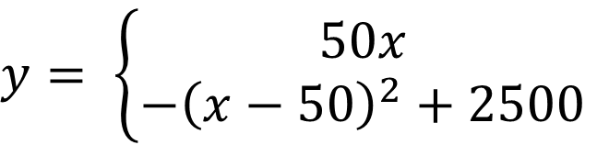

#include <stdio.h>
int main(void)
{
int i;
for(i = 0; i < 100; i++) {
if(i <= 50) printf("%d\n", 50 * i);
else printf("%d\n", -(i - 50)*(i - 50) + 2500);
}
return 0;
}
$$y= \left\{\begin{aligned}50x \\ −{\left(x−50\right)}^{2}+2500 \end{aligned}\right.$$
$$(0≤x<50)$$
$$(50≤x<100)$$

Slide 33
\maximum>a.exe 0 50 100 150 200 250 300 350 400 450 500 550 600 650 700 750 800 850 …
\maximum>a.exe > out.csv \maximum>
そのまま実行すると数字が出力されるのだが…
標準リダイレクトでout.csvに出力結果を保存できる

Slide 34
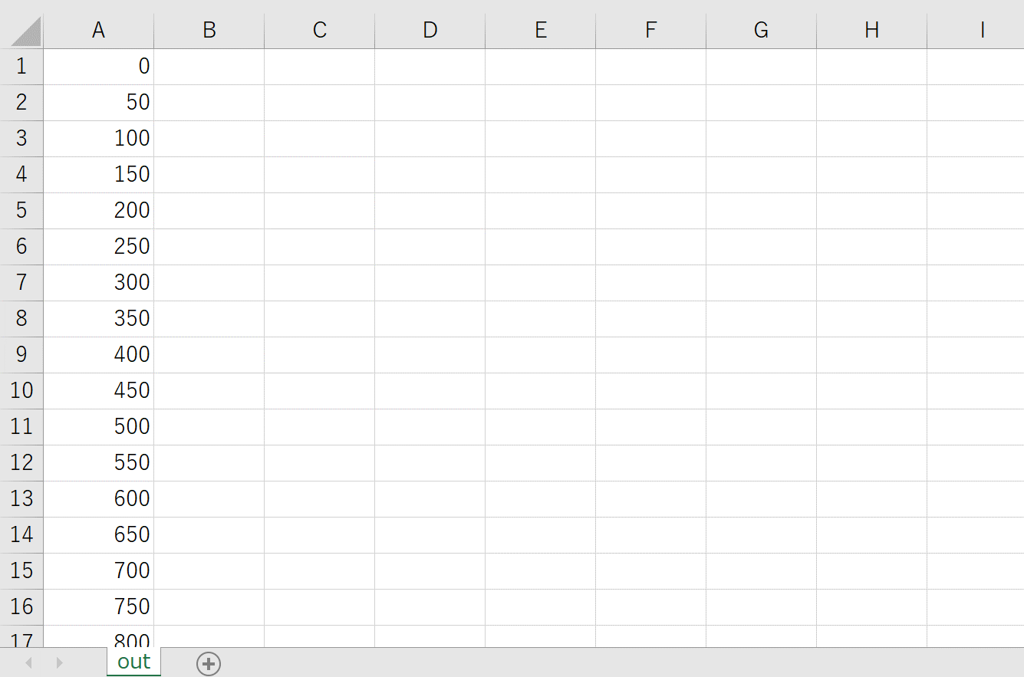
out.csvファイルを開くと、出力値が表に入っている

Slide 35
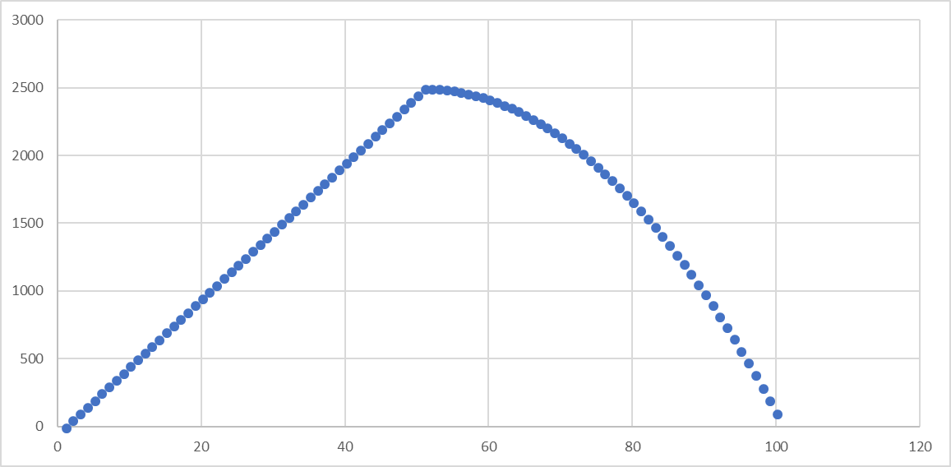
Excelの散布図描画でグラフを出力

Slide 36
#include <stdio.h>
#include <math.h>
int main(void)
{
int i;
for(i = 0; i < 1000; i++) {
printf("%f,%f\n", i / 10.0, sqrt(i / 10.0));
}
return 0;
}
刻みを0.1にしたい

Slide 37
#include <stdio.h>
#include <math.h>
int main(void)
{
int i;
for(i = 0; i < 1000; i++) {
printf("%f,%f\n", i / 10.0, sqrt(i / 10.0));
}
return 0;
}
ループカウンタはint 後で10で割って0.1刻み (誤差が怖い例)
double d;
for(d = 0; d < 100; d += 0.1) {
...
}

Slide 38
#include <stdio.h>
#include <math.h>
int main(void)
{
int i;
for(i = 0; i < 1000; i++) {
printf("%f,%f\n", i / 10.0, sqrt(i / 10.0));
}
return 0;
}
カンマで列を区切る

Slide 39
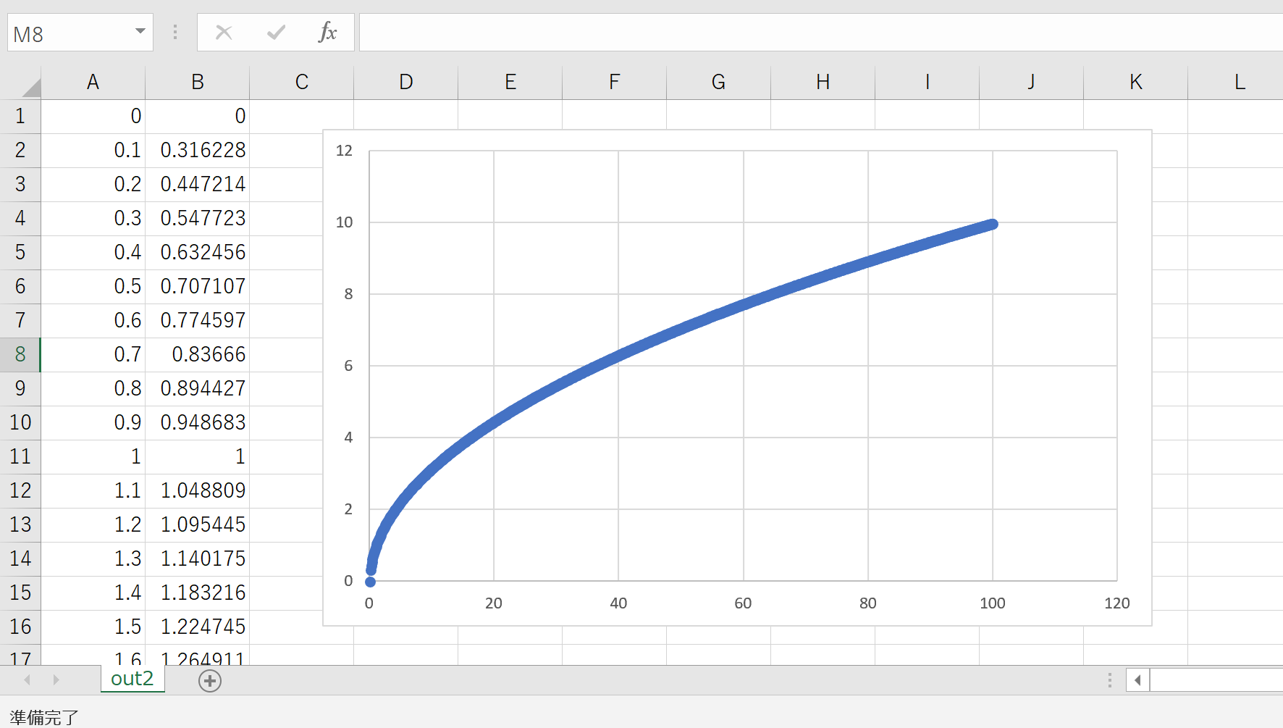

Slide 40
(第一回より)まとめ
文字列は文字型の配列を使って表現できる
(文字型の配列以外で表現する方法もありますが、これについては結構後に学びます)
文字列の終わりには'\0'が付く
文字列を入力させるとき、配列の要素数は多めに取っておく
scanfでは%sで受け取る。&はいらない

Slide 41
(第一回より)まとめ
文字列は文字型の配列を使って表現できる
(文字型の配列以外で表現する方法もありますが、これについては結構後に学びます)
↑
ポインタを使うと文字列を表現できます
ただしそんなに重要では無い

Slide 42
文字列と配列とポインタと
みんな違ってみんないい。
char *str = "Hello";
char str[10] = "Hello";

Slide 43
文字列と配列とポインタと
'H' | 'e' | 'l' | 'l' | 'o' | '\0'
*str
'H' | 'e' | 'l' | 'l' | 'o' | '\0' | 0 | 0 | 0 | 0
str[10]

Slide 44
アドレス | データ
0123 | 'H'
0124 | 'e'
0125 | 'l'
0126 | 'l'
0127 | 'o'
0128 | '\0'
0129 | …
012A | …
012B | …
012C | …
012D | …
012E | …
012F | …
0130 | …
0131 | …
0132 | …
char *str = "Hello";
使い道がよく分からない (競プロで一度だけ使ったことがある)

Slide 45
アドレス | データ
0123 | 'H'
0124 | 'e'
0125 | 'l'
0126 | 'l'
0127 | 'o'
0128 | '\0'
0129 | 0
012A | 0
012B | 0
012C | 0
012D | …
012E | …
012F | …
0130 | …
0131 | …
0132 | …
char str[10] = "Hello";
文字列を入力させるときはこっちで宣言しないとだめ

Slide 46

ストリーム
♪川の流れのように
ディスプレイ
プログラム

Slide 47
ストリーム
♪川の流れのように
プログラムがディスプレイを用いて何か出力したい
ディスプレイとプログラムが繋がって欲しい
ディスプレイ
プログラム

Slide 48
ストリーム
♪川の流れのように
つなげてやりました
ディスプレイ
プログラム
Hello!
出力ストリーム

Slide 49
ストリーム
Hello!
♪川の流れのように
つなげてやりました
ディスプレイ
プログラム
出力ストリーム

Slide 50

ストリーム
プログラム
♪川の流れのように
入力の場合も同じ
キーボード
入力ストリーム

Slide 51
ストリーム
printfやscanfは、実はストリームを介して入出力を行っている
Cではあまり気にすることはない？
C++では意識しておくと便利なことがある
stream, stringstream, filestream
ネットワーク間のやりとりもストリームと言われることがあるっぽい？(要出典)

Slide 52
簡単なデバッグ

Slide 53
デバッグ
デバッグとは:
プログラムのバグを見つけ、間違いを修正すること
デバッグの方法:
ソースコードをにらむ
printfデバッグ
デバッガを使う(今回はちゃんと扱いません)

Slide 54
間違えやすい場所を記憶しておく
セミコロンとコロンの間違い、コロンとカンマの間違い
変数の初期化忘れ
=と==の間違い (コンパイルエラーすら出ないことがある。困っちゃうよね)
配列の添え字
不等号に=をつけるか否か
ループの継続条件
再帰のreturnがどこで行われるか

Slide 55
間違えやすい場所を記憶しておく
プログラムをたくさいん書いていると、自分がバグらせやすいところが見えてくる
「ここは間違えやすい」「ここよくバグるなあ」 と思うパターンを覚えるなりメモるなりしてもいいかも
何度も同じミスをしていたら勝手に覚えるとおもうけど

Slide 56
printfデバッグ
printfは手軽にいろいろ出力できる
デバッグに使える(賛否両論)(後述)
ソースコードに付け足したデバッグのためのコードをデバッグコードという

Slide 57
「どこの処理で強制終了している？」
printfをうまくいっていないと思われる位置に書く
「ここの変数はこの時点ではどんな値になってる？」
printfで変数の値を出力してみよう
「ループが終わらないんだけど」
printfでループ中の何かの値を出力
「ここのif文に入るはずなんだけど、ほんとに入ってる？」
printfをif文の中に書く
「配列の値はこの時点でどうなってる？」
printfで配列を出力
様々な値を一気に出力したりなどのやや複雑なデバッグコードを何度も書くときは、デバッグ用の関数を作っておくと良い。

Slide 58
printfデバッグ
欠点:
ソースコードが汚くなる
デバッグで作ったprintfを後で消さないといけないのでめんどい(ifdefを上手く使ってこれを解決する例があるが割愛)
デバッガが使えるならそっちを使った方がはるかに楽だと思う

Slide 59
デバッガ
デバッグを支援するためのプログラム
プログラムを1文ずつ実行したり、ある地点で処理を一時停止させたり、変数の値を見たりできる。
僕が知っているデバッガ: Visual Studioに付属しているデバッガ GDB (GCCをインストールしたときに付属しているはず)
使い方が分からないので説明できません(ごめん)

Slide 60
ソースコードの美学

Slide 61
ソースコードの美学
ソースコードはきれいに書いた方がいい
自分が読みやすい
他人が読みやすい
でもどんなソースがきれいなの？
人による(コードが簡潔、読んで分かりやすい、など)
いろいろ流儀があって、名前が付いている有名なコーディングスタイルがいくつかある
美学の違いで宗教戦争みたいなのが起こることがある(要出典)

Slide 62
インデント
絶対守って欲しいこと
インデント
インデントとは: 字下げのこと 文の開始位置をタブや空白でずらすこと

Slide 63
インデント
#include<stdio.h>
int main(void){
int a;
scanf("%d", &a);
if (a % 7 == 0) {
printf("7 divides %d.\n", a);
} else {
printf("7 doesn't devide %d.\n", a);
}
return 0;
}
インデントされてない状態
if文がどこからどこまでなのか分かりにくい

Slide 64
インデント
#include<stdio.h>
int main(void){
int a;
scanf("%d", &a);
if (a % 7 == 0) {
printf("7 divides %d.\n", a);
} else {
printf("7 doesn't devide %d.\n", a);
}
return 0;
}
インデントされてない状態
if文がどこからどこまでなのか分かりにくい

Slide 65
インデント
#include<stdio.h>
int main(void){
int a;
scanf("%d",&a);
if(a%7==0) {
printf("7 divides %d.\n",a);
}else{
printf("7 doesn't devide %d.\n",a);
}
return 0;
}
インデントした状態
if文がどこからどこまでなのか分かりやすくなった

Slide 66
インデント
インデントのタイミング
{ }内
if, while, forの中に入っている文
真横に書く場合はインデントは考えない
{
なんか処理
}
if(条件)
なんか処理;
if(条件) なんか処理;

Slide 67
インデント
インデントは絶対守ろう
インデントを守らないと刺される(冗談)

Slide 68
インデント
提出課題，演習中の小テストを含め，提出されるプログラムソースの全てにおいて，インデントが揃っていない箇所が1ヶ所でもあれば，そのソースの 点数を0点にします．この場合，ソースが正しいかどうかは関係ありません．
(後期授業『プログラミング演習I』より)
(http://www.mm.ics.saitama-u.ac.jp/lect/proen/index.html)
インデントを守らないと単位がやばい

Slide 69
インデント
インデントはタブ文字で行うか？空白で行うか？
人による
インデントが何文字分の空白にあたるか？
人による(2文字、4文字、8文字派など)

Slide 70
改行
改行もある程度は大事
何かしらの処理のまとまりで分けた改行をするといい
どんな風にまとめる？
人による

Slide 71
#include<stdio.h>
int main(void){
int a;
scanf("%d",&a);
if(a%7==0) {
printf("7 divides %d.\n",a);
}else{
printf("7 doesn't devide %d.\n",a);
}
return 0;
}
改行されていない状態
ちょっと見づらい

Slide 72
#include<stdio.h>
int main(void){
int a;
scanf("%d",&a);
if(a%7==0) {
printf("7 divides %d.\n",a);
}else{
printf("7 doesn't devide %d.\n",a);
}
return 0;
}
改行した状態
include
int main
変数宣言
入力処理
いろいろ処理
return処理
で分けてみた例
どこでどんな処理か行われているのか少し見やすい

Slide 73
改行
処理のかたまりであることを意識するためにあえて改行していないようなコードを競プロで見かけた (授業とかでやっていいのかはよくわからない)
(例)
l++; r--;
while(i < n) { i++; j++; a[i] = i + j; }

Slide 74
スペース
スペースはある程度好み
どんなタイミングでスペースを入れる？
人による

Slide 75
スペースの例
#include と <stdio.h> の間
if, for, while文などにおいて、(の直前、{の直前
#include <stdio.h>
if (条件) { ... }

Slide 76
スペースの例
else の前後
カンマの直後
if (条件) {
...
} else {
...
}
int a, b, c, d, e, f;

Slide 77
スペースの例
二項演算子の前後
「ここが計算のかたまりである」ことを意識したいなら敢えてスペースを空けない(完全に持論)
x = a + b
y = 2 * x
C[i] >= 6 – D[j]
2 * (A*B + B*C + C*A)

Slide 78
中括弧の位置
だいたい2パターンに分かれ、人による
[パターン1]
[パターン2]
if (条件) {
...
}
if (条件)
{
...
}

Slide 79
中括弧の位置
関数の始まりだけパターン2、他はパターン1という場合がある
#include <stdio.h>
int main(void)
{
int a;
scanf("%d", &a);
if (a % 7 == 0) {
printf("7 divides %d.\n", a);
} else {
printf("7 doesn't devide %d.\n", a);
}
return 0;
}
※この字下げスタイルをK&Rスタイルというらしいです

Slide 80
変数名、関数名
変数や関数の名前はなるべく分かりやすいものにしたい
その変数や関数がプログラム中で何をやっているのかが把握しやすくなる
でも短めにもしたい
タイプ数が減る

Slide 81
変数名、関数名
プログラミングでよく使われるワードや略語がある
(例)
get, show, add, sum, length, left, right tmp(temporary), str(string), num(number), disp(display), a(array), v(vector), s(source), d(distination)
実務で使うと怒られる単語もある
「getって言われても何をgetするのかわかんねえよ！」 (大規模なプログラムだと、もっと具体的な名前が重視される)
競プロの世界では何使ってもいいと思う (複雑なプログラムはあまり書かないため)

Slide 82
ソースコードの美学
競プロは『速く、正確に問題を解く』必要がある
ソースコードの美しさについて過度に気にしなくて良い
あんまりきれいさばかり追求すると速く解けない
ほどほどにきれいに書きましょう

Slide 83
扱ってない知識

Slide 84
扱ってない知識(思いつく限り)
条件演算子(三項演算子)
ファイル入出力処理
ポインタの深い話(ポインタのポインタ、関数ポインタなど)
列挙体
共用体
ビットフィールド
プリプロセッサ命令(#include, #define以外)
標準ライブラリ関数

Slide 85
扱ってない知識
これらの知識が無くても競プロはできます
気になったら調べたり訊いたり後期のプログラミング入門の授業を聴いたりしよう

Slide 86
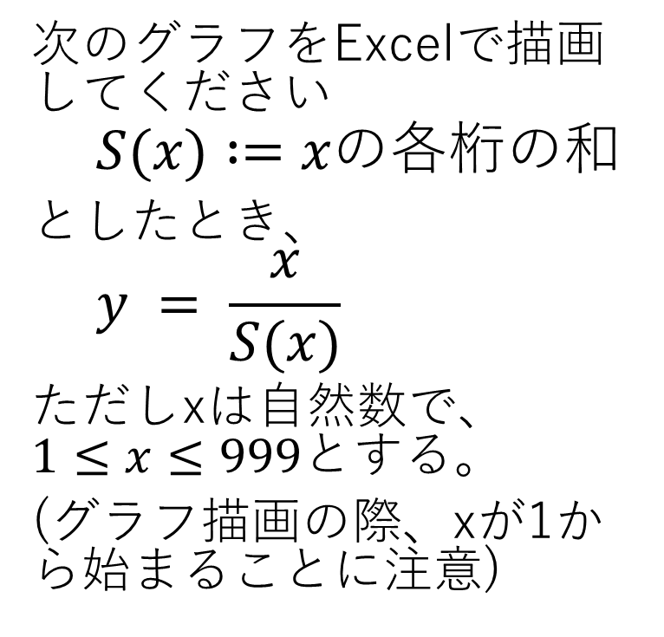
演習
括弧のみの列Sと自然数nが入力される。
ただし、1≦|S|≦100, 1≦n≦100である。
先頭からn番目の括弧に対応した括弧が、先頭から何番目にあるのかを出力せよ。
全ての括弧に対して、それに対応する括弧が存在することを仮定してよい。
次のグラフをExcelで描画してください
$$S(x) :=xの各桁の和$$
としたとき、
$$y = \frac{x}{S(x)}$$
ただしxは自然数で、 $$1≤x≤999とする。$$
(グラフ描画の際、xが1から始まることに注意)
((()()(()))) 2 (入力) 11
((()()(()))) 11 (入力) 2

